Slide 1

Totoro bot
Realizat de : Sirbu Mihai-Alexandru

Slide 2

TOTORO - BOT
Totoro este un bot programat in limbajul Python cu ajutorul modulului discord.py
Acesta are multiple utilizari si va fi folosit pe serverul meu de discord
Botul recunoaste mesajele care au prefixul ‘$’

Slide 3
UTILIZARI
UTILIZARI
Message response
Welcome user!
Message recognition
Citate motivationale
Liste – citire / adaugare

Slide 4
WELCOME USER!
Aceasta functie trimite un mesaj de tip Welcome! noilor utilizatori de pe server

Slide 5
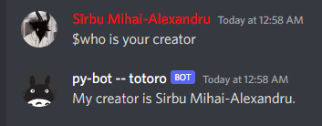
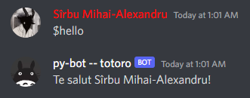
MESSAGE RESPONSE
Aceasta functie raspunde anumitor intrebari predefinite ’’(cine m-a facut ?)’’ pe care utilizatorul le poate accesa folosind comanda ‘$what do I know?’
Botul raspunde si la saluturi conform numelui utilizatorului care apeleaza comanda.

Slide 6
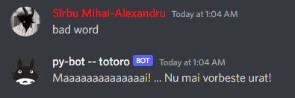
MESSAGE RECOGNITION
Botul are si un algoritm de recunoastere a cuvintelor. Putem folosi aceasta functie pentru a detecta anumite cuvinte si a trezi anumite reactii ale botului.
In exemplul prezentat in dreapta botul detecteaza un ‘bad word’ si scrie in chat un string dintr-o lista cu raspunsuri.

Slide 7
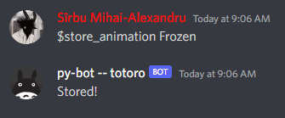
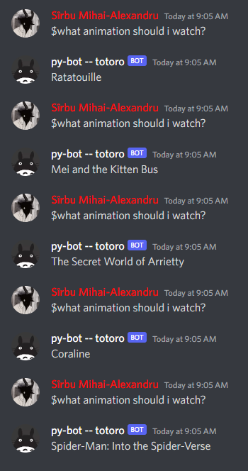
LISTE
Cu ajutorul botului putem sa ne decidem la ce sa ne uitam. Acesta acceseaza un element random dintr-o lista cu elemente deja existente.
Putem folosi comanda ‘$store_animation’ pentru a adauga elemente noi listei cu animatii si comanda ‘$store_movie’ pentru a adauga elemente noi listei cu filme

Slide 8
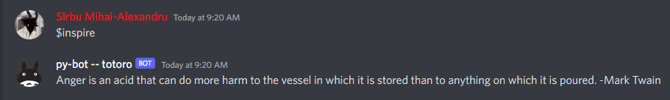
CITATE MOTIVATIONALE
Aceasta functie foloseste un API pentru a extrage cod de pe un site si il converteste intr-un .json pe care il parcurge si din care extrage exact citatul si autorul

Slide 9
DEMO TIME:

